Slide 1
Plesso «Siciliano»
UN DONO SPECIALE!
A cura di Marina Romano
Sez. E
Ins. Esposito Teresa
Ins. Romano Marina

Slide 2
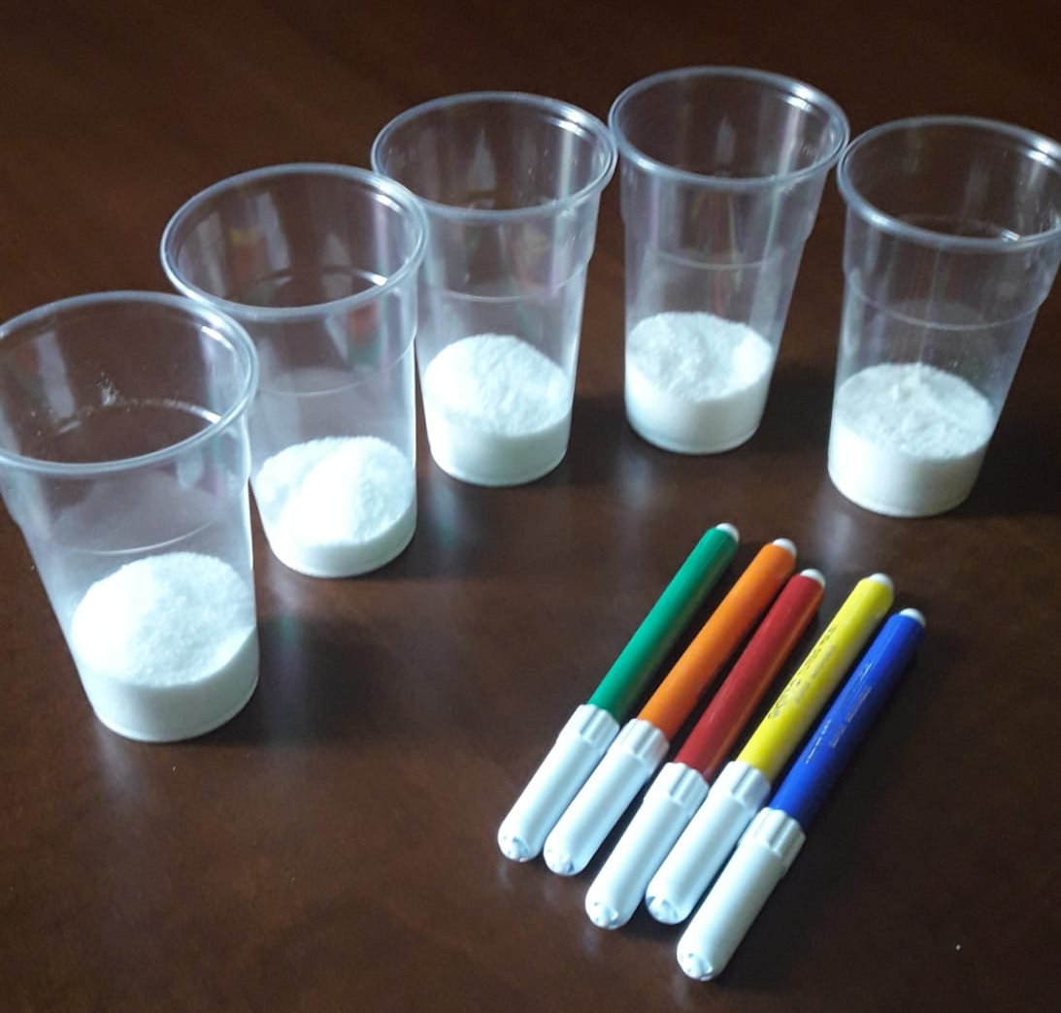
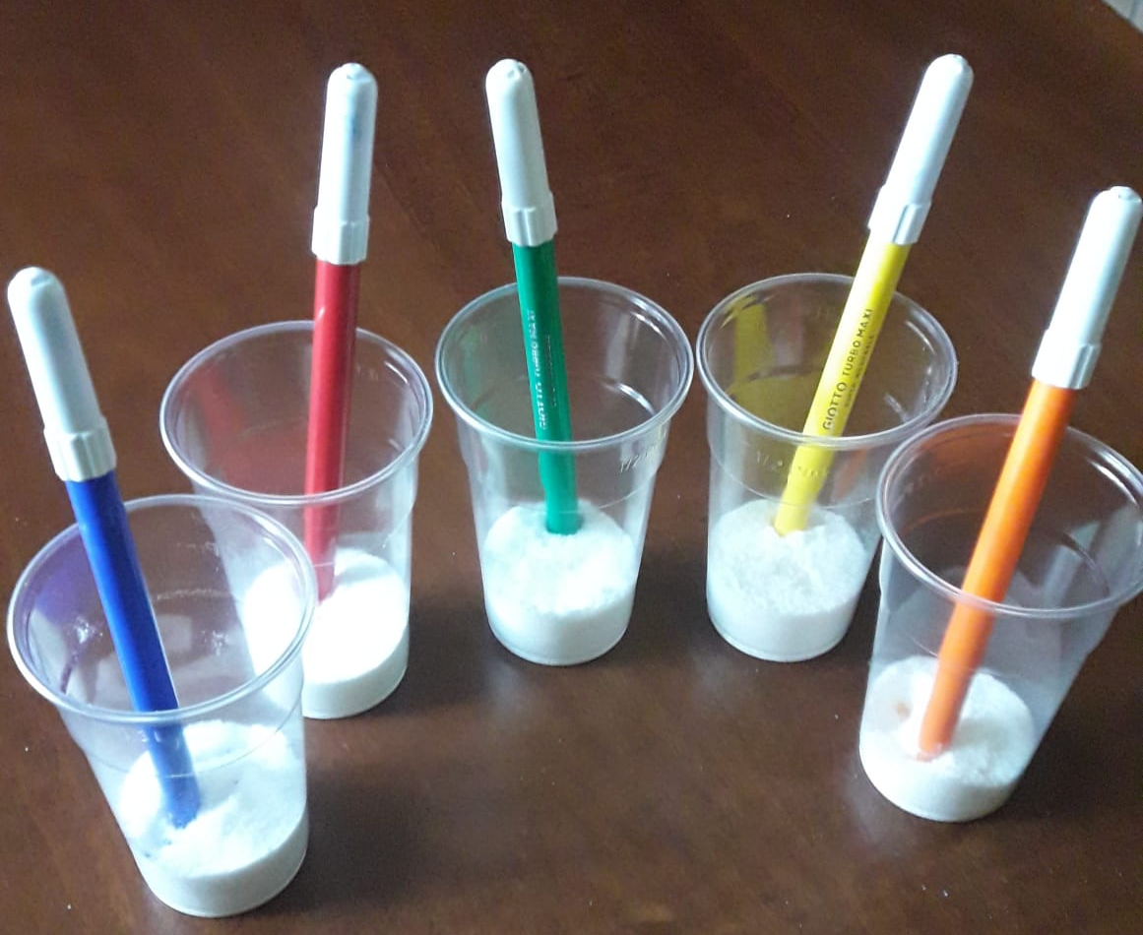
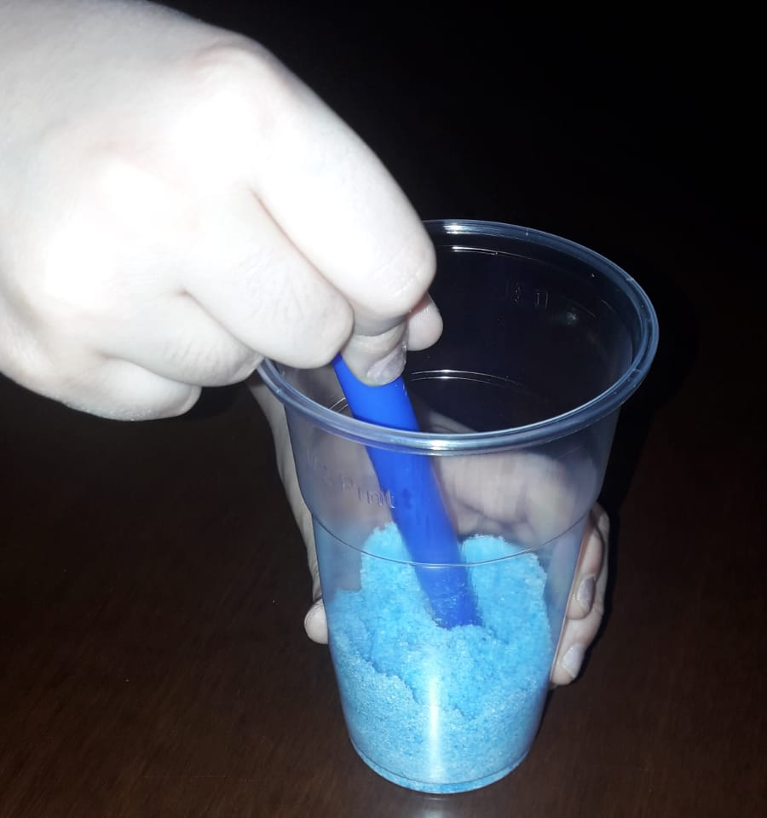
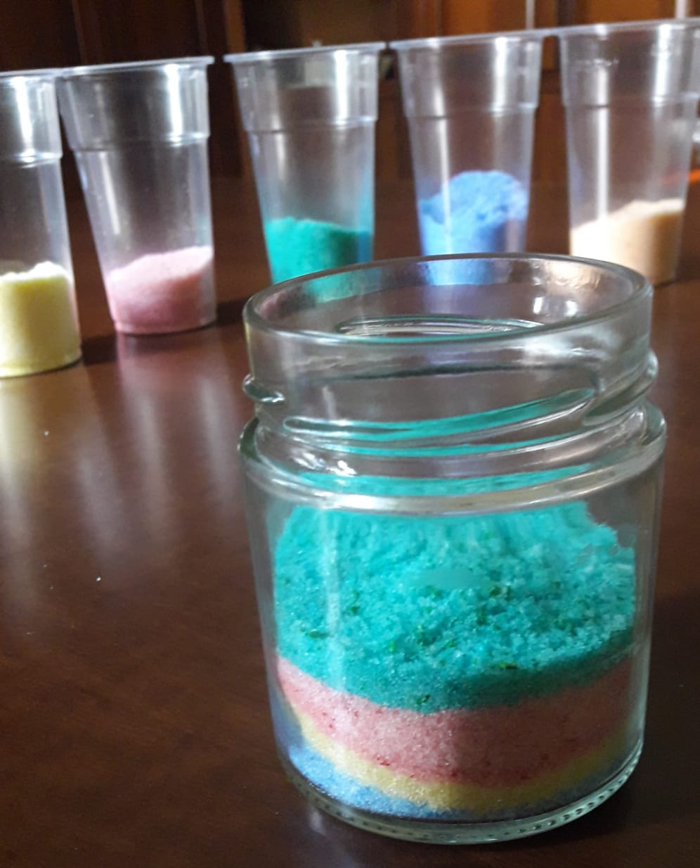
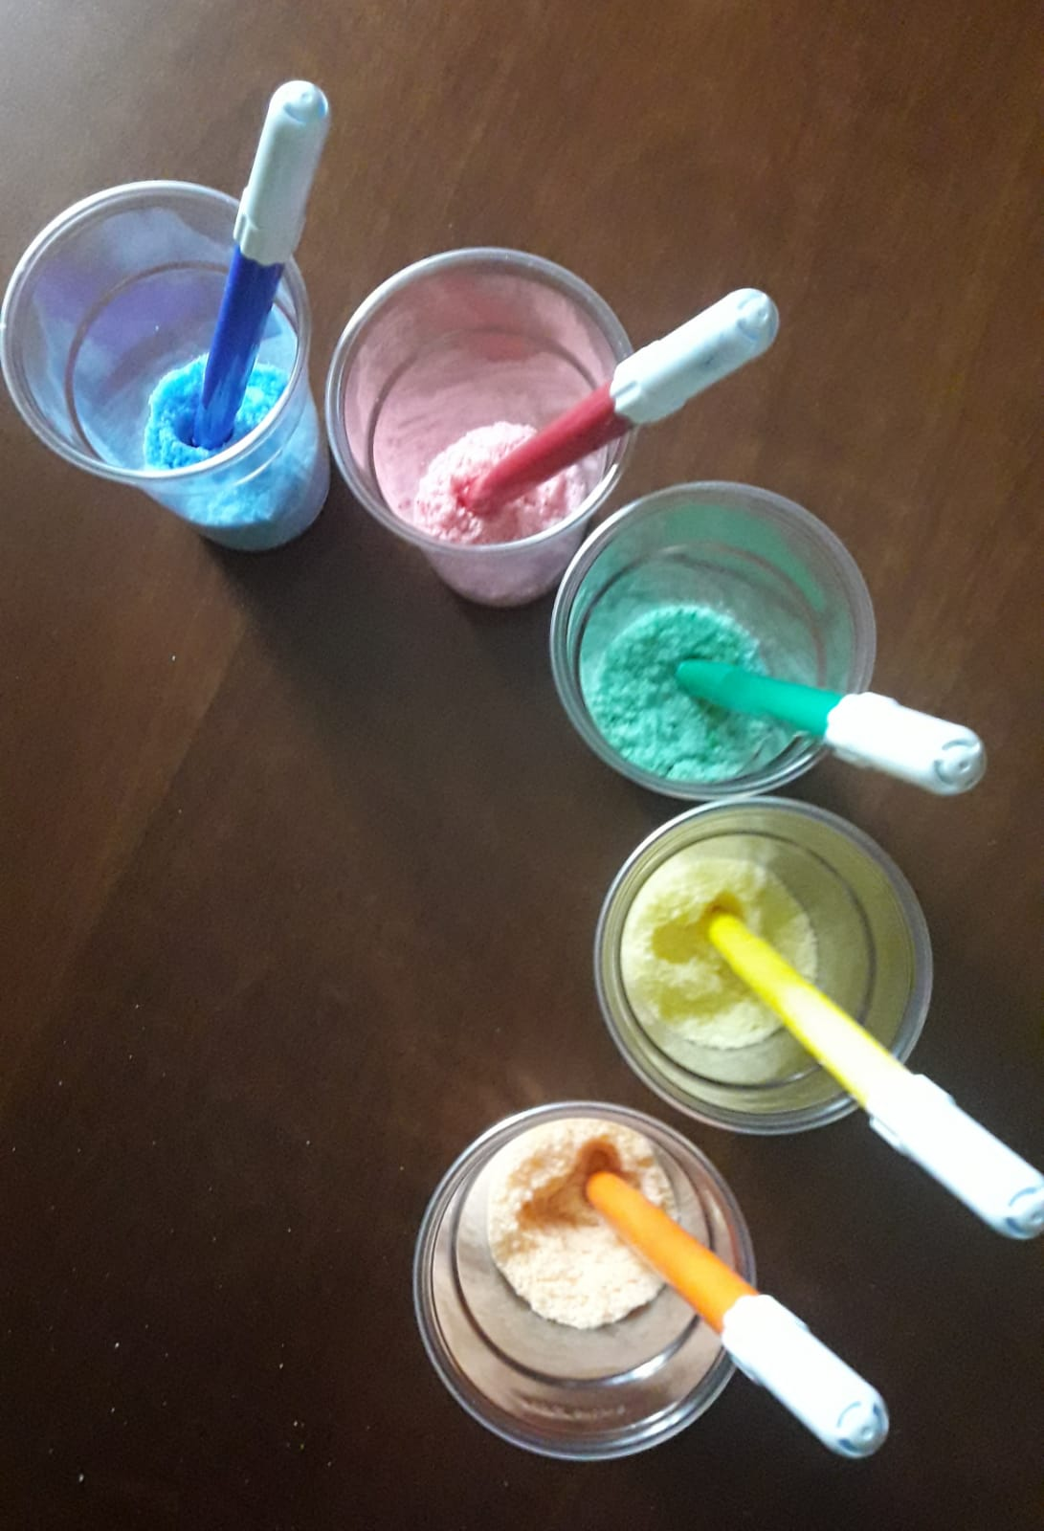
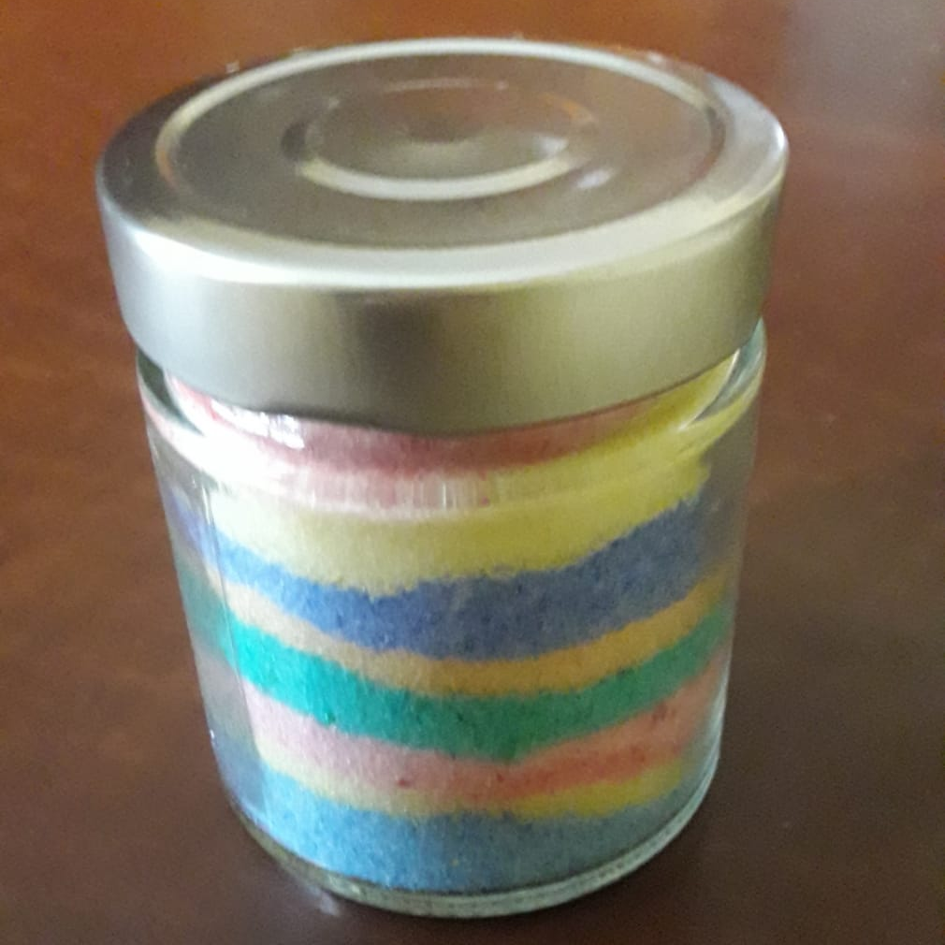
UN DONO SPECIALE!
CREA UN ORIGINALE "VASETTO MULTICOLOR" CON SALE COLORATO PER UNA MAGICA SORPRESA ALLA MAMMA.
Ecco come fare!
Ascolta

Slide 3
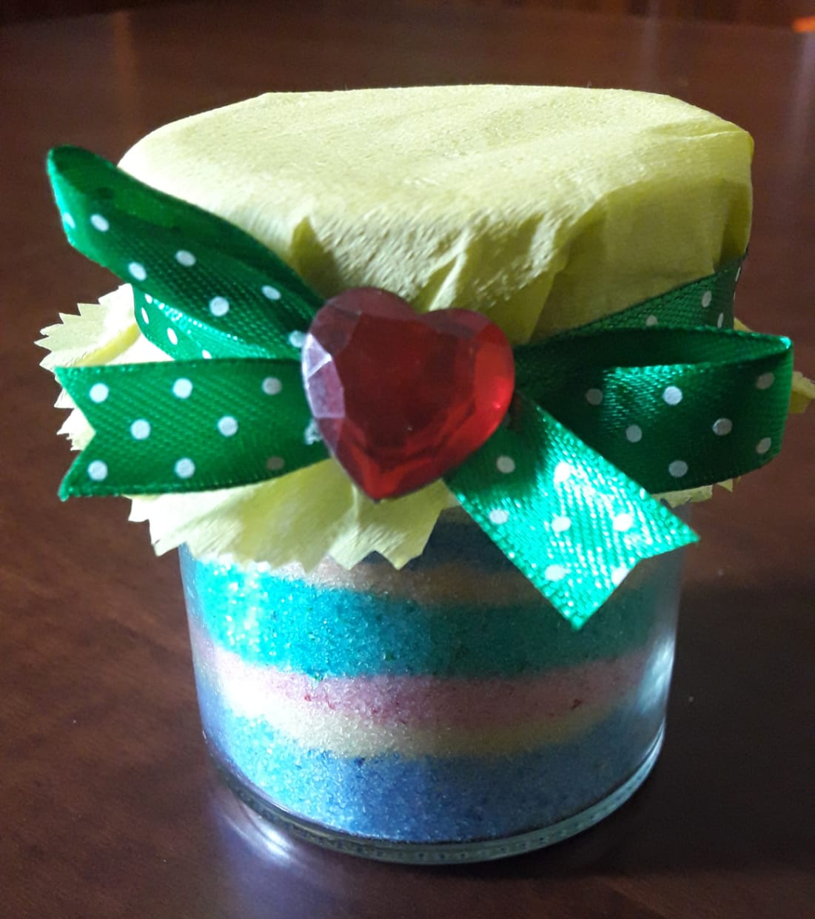
ECCO....UN MAGNIFICO REGALO PER UNA MAMMA SPECIALE!

Slide 4
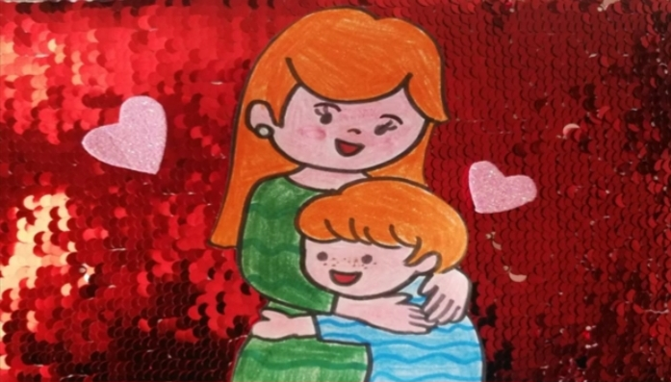
ASCOLTA, MEMORIZZA E RIPETI LA SIMPATICA CANZONE "ALLA MAMMA": UNA DEDICA PER RICAMBIARE AL SUO IMMENSO AMORE!
Ascolta
https://youtu.be/eckyu7vvME8
Buon lavoro e felice festa della mamma!

